Slide 1
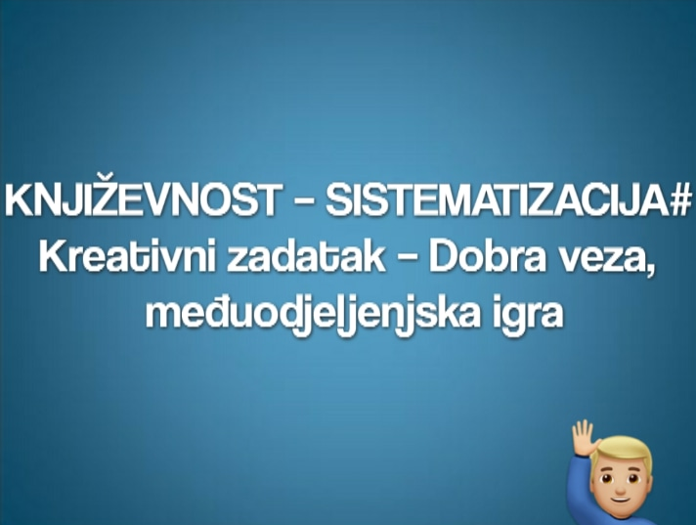

Slide 2
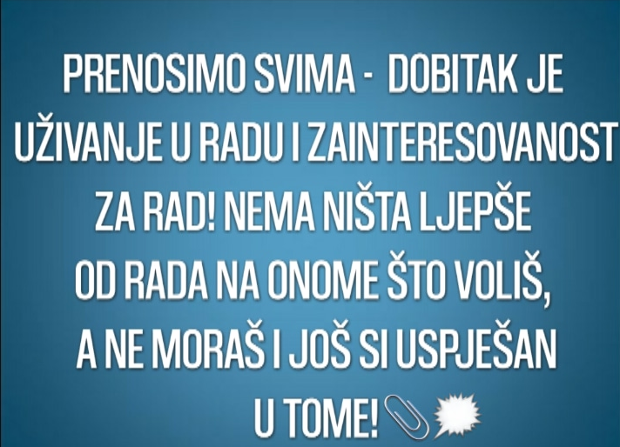

Slide 3


Slide 4
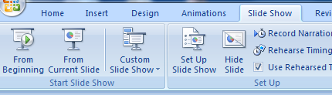
Da bi igra bila pravedna na samom početku pritisnite opciju ,,Slide Show”, a zatim ,,From Beginning”. Kada pročitate pojmove pritisnite lijevi klik na mišu da vidite dalje. Uživajte i zabavite se !

Slide 5
Pojmovi:
Jelena
Gosti
Torta
Rođendan
Porodica
Frižider
MARSOVAC KOJI ZNA DA
KUVA NESPORAZUM
Kako se igra?
Imaćete napisane pojmove. Vaš zadatak je da povežete te pojmove sa nekim tekstom iz čitanke koji ima nekakve veze sa svim tim pojmovima. Kliknite lijevi klik na mišu da vidite jedan primjer.

Slide 6

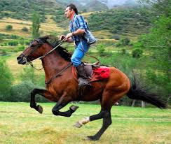
Šta povezuje date pojmove?
...Već to jezdi Jablanova moba...
...Rukom maše, bosiljak miriše...
...Pred njome Jablan na konjiću...
... Sama mi je gospođa kod dvora...
Pojmovi:
Konjić
Jezdi
Bosiljak
Moba
Dvor
JABLANOVA MOBA

Slide 7
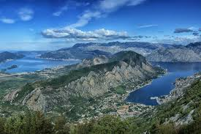
Pojmovi:
Zlatna sloboda
Plava svila
Primorkinja vila
Gvožđa tvrda
Nevjesta Jadrana
Šta povezuje date pojmove?
... Naša mila Boko, nevjesto Jadrana,...
... Pokrivena nebom kô od plave svile...
...Ljepša si od tvoje primorkinje vile...
... sa tvojih ruka panu gvožđa tvrda...
... s tobom slavim dan zlatne slobode!
BOKA

Slide 8
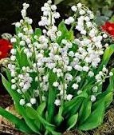
Na kraju naše njive nalazila se ružna mračna dubodolina zvana Pakao.
`Oh, kako nih rada bila da sjutra u crkvu odnesem đurđevak
Pri pomenu Pakla opet sam sav uzdrhtao, i jedva sam dočekao da ustanemo, zaključamo kuću i odemo na spavanje.
U sredini te svjetlosti stajala je majka, čudesno lijepa i sva ozarena, kao priviđenje s neba.
Pojmovi:
Cvijet
Majka
Strah
Pakao

Slide 9

Pojmovi:
Starica
Nabusit
Jabuko moja
Mitraljez
Šta povezuje date pojmove?
...Nidžo, jabuko moja , ...
...,nabusito odvraća...
...kaže za njim starica...
...rafalima mitraljeza...
...
SUROVO SRCE

Slide 10
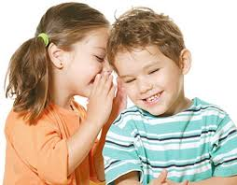
Pojmovi:
Izmišljene
Beskrajne
Tužne
Moje
tvoje
Šta povezuje date pojmove?
...izmišljene i ljubavne...
...naše, vaše, moje, tvoje...
...neko lepu i beskrajnu...
...neko tužnu...
...
TAJNA

Slide 11
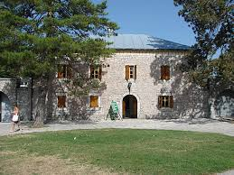
Šta povezuje date pojmove?
...pusta i gluva sa kulama...
...tužna čeka Rada...
...nekoj blizu manastira...
...crne sjenke zamašu...
Pojmovi:
Gluva
Crne sjenke
Manastir
Stogodišnja tuga
Rade
BILJARDA

Slide 12
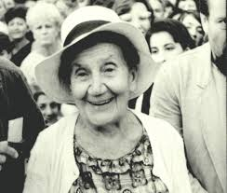
Šta povezuje date pojmove?
Pojmovi:
Laste
Uobraženko
Srce
Plakanje
Na stazi mrav
Ko hoće da doživi čudo mora imati srce nevino kao mleko
Ne sme biti uobraženko
...mora se radovati kao laste...
Mora mu biti dato da može zaplakati obilato...
..ne sme zgaziti na stazi mrava...
KO HOĆE DA DOŽIVI ČUDO

Slide 13
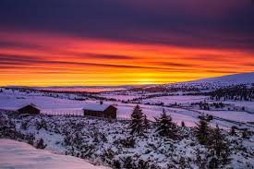
Pojmovi:
Oštar mraz
Trščani krov
Mir u času milom
Lovac
Marama
Šta povezuje date pojmove?
...Oštar mraz spalio je...
...i sniski trščani krov...
...remeti glasom, taj mir u času milom...
...to lovac prolazi selom...
ZIMSKO JUTRO

Slide 14
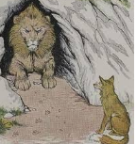
Šta povezuje date pojmove?
Pojmovi:
Lukavstvo
Lakovjernost
Lav
Narod
Lisica
Jedan lav posle dugog života omatori...
...i pade mu na pamet da često, ovde na zemlji, ono što snaga ne može, majstorija i lukavstvo mogu učiniti.
...Ko šta želi to lako i veruje i mnoge životinje jedna za drugom navale...
...”Oprosti, čiko, nemam kad...”, odgovori mudra zverka, “a i neće mi se jer vidim mnoge tragove koji vode prema tebi, a nijedan da se od tebe vrati.”

Slide 15
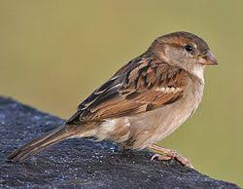
Pojmovi:
Drugovi
Grumenje života
Jeseni tmaste
Grubost
mahati
Šta povezuje date pojmove?
...ja vam ovog proljeća neću mahati laste...
..., tom grumenju života ...
...grublji za grubost ove zime prošle...
MOJE POŠTOVANJE, VRAPCI

Slide 16
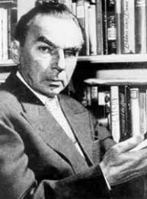
Pojmovi:
Voz
Truba
Lopov
Šešir
Berlin
Šta povezuje date pojmove?
...on ide baki u Berlin...
...gospodin u krutom šeširu...
...
EMIL I DETEKTIVI

Slide 17

UŽIVALI STE, NADAM SE.
PRIKUPILA, OBJEDINILA I OBRADILA - NADA ZARUBICA, UČENICA VI – 2
Nastavnica Rajka Nikolić, OŠ „Meksiko“ Bar

